Slide 1
Registr smluv povinné či nepovinné uveřejňování smluv
Mgr. Martin Nehyba

Slide 2
Osnova
vznik a účel registru smluv,
správce registru smluv,
povinně uveřejňované smlouvy - časové hledisko,
povinně uveřejňované smlouvy - obsahové a subjektové hledisko,
výjimky z povinného uveřejnění,
postup uveřejnění,
znečitelnění některých informací v uveřejňované smlouvě,
vyhledávání v registru smluv,
následky neuveřejnění povinně uveřejňované smlouvy,
oprava vadného uveřejnění v registru smluv.

Slide 3
Vznik a účel registru smluv
vznik dne 1. 7. 2016 s účinností zákona č. 340/2015 Sb., o zvláštních podmínkách účinnosti některých smluv, uveřejňování těchto smluv a o registru smluv (zákon o registru smluv, dále jen „ZRS“) – rozhodné datum
informační systém veřejné správy, který slouží k uveřejňování smluv a metadat specifikovaných v ZRS – zájem na transparentnosti v případě nakládání s veřejnými prostředky
přístupný způsobem umožňujícím bezplatný dálkový přístup
https://smlouvy.gov.cz/

Slide 4
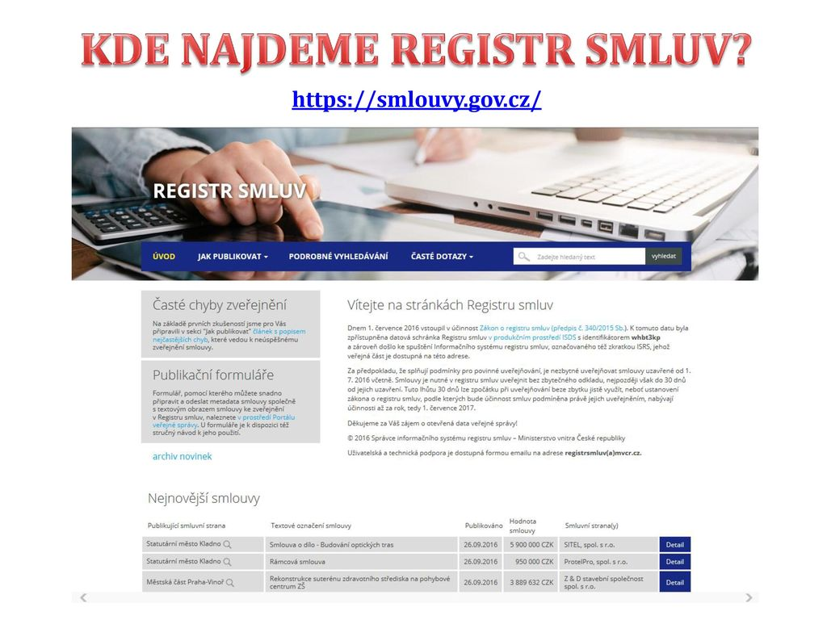

Slide 5
Správce registru smluv
správcem registru smluv donedávna bylo Ministerstvo vnitra
po novele ZRS zákonem č. 471/2022 Sb. od 1. 4. 2023 je správcem Digitální a informační agentura – nově zřízený ústřední orgán státní správy, coby jednotné expertní centrum pro řízení a plánování digitalizace státní správy
datová schránka pro tuto agendu zůstává stejná = ID: whbt3kp
od Ministerstva vnitra dále přebral správu ostatních základních registrů, CzechPointů a webového Portálu občana
vytváří a aktualizuje Metodické návody
https://www.dia.gov.cz/egovernment/registr-smluv/metodicke-dokumenty/

Slide 6
Povinně uveřejňované smlouvy - časové hledisko
smlouvy uzavřené dne 1. 7. 2016 či později (účinnost ZRS),
dopadá však i na starší smlouvy uzavřené před 1. 7. 2016, byla-li tohoto dne nebo později uzavřena dohoda, kterou se taková smlouva doplňuje, mění, nahrazuje nebo ruší. V takovém případě se s dohodou uveřejní i dotčená původní smlouva (§ 8 odst. 3 ZRS).

Slide 7
Povinně uveřejňované smlouvy - obsahové a subjektové hledisko
§ 2 odst. 1 písm. a) – m) ZRS – obecný výčet, dále v zákoně výjimky z výčtu
všechny soukromoprávní smlouvy a
smlouva o poskytnutí dotace nebo návratné finanční výpomoci, jejíž stranou je:
a) Česká republika,
b) územní samosprávný celek, včetně městské části nebo městského obvodu územně členěného statutárního města nebo městské části hlavního města Prahy,
c) státní příspěvková organizace,
d) státní fond,
e) veřejná výzkumná instituce nebo veřejná vysoká škola,
f) dobrovolný svazek obcí,

Slide 8
g) příspěvková organizace územního samosprávného celku,
h) ústav založený státem nebo územním samosprávným celkem,
i) obecně prospěšná společnost založená státem nebo územním samosprávným celkem,
j) státní podnik nebo národní podnik,
k) zdravotní pojišťovna,
l) Český rozhlas nebo Česká televize, nebo
m) právnická osoba, v níž má stát nebo územní samosprávný celek sám nebo s jinými územními samosprávnými celky většinovou majetkovou účast, a to i prostřednictvím jiné právnické osoby.
např. Kraj má 70% většinu v teplárenské společnosti, teplárenská společnost je 51% vlastníkem společnosti Technické služby a.s. => Kraj má fakticky většinu i v Technických službách a.s.
Nevztahuje se na právnickou osobu založenou podle jiného než českého práva, která působí převážně mimo území ČR (§ 2 odst. 2 ZRS)!

Slide 9
Výjimky z povinného uveřejnění
§ 3 odst. 2 písm. a) až q) ZRS = 17 specifických smluv,
povinnost uveřejnit se nevztahuje na (lze však uveřejnit dobrovolně např. při pochybách):
a) smlouvu vzniklou v rámci právního jednání s fyzickou osobou, která jedná mimo rámec své podnikatelské činnosti; to neplatí, jde-li o převod vlastnického práva osoby uvedené v § 2 odst. 1 k hmotné nemovité věci,
pracovní smlouva, smlouva o pronájmu hrobového místa s pekařem X pronájem pekárny pekaři,
b) technickou předlohu, návod, výkres, projektovou dokumentaci, model, způsob výpočtu jednotkových cen, vzor a výpočet,
ani tvoří-li přílohu smlouvy
d) smlouvu, jejíž plnění je prováděno převážně mimo území ČR,

Slide 10
e) smlouvu uzavřenou adhezním způsobem, jejíž smluvní stranou je právnická osoba uvedená v § 2 odst. 1 písm. e), j), k), l) nebo m) ZRS, s výjimkou smluv uzavřených na základě zadávacího řízení podle zákona o veřejných zakázkách,
pouze jedna smluvní strana měla možnost reálně ovlivnit obsah smlouvy, typicky formulářový vzhled smlouvy s užitím obchodních či smluvních podmínek, které druhá smluvní strana pouze akceptuje, např. smlouvy s poskytovateli mobilních služeb, dodavateli elektrické energie, plynu, smlouvy o cestovním/životním pojištění, …
g) smlouvu uzavřenou na komoditní burze, na regulovaném trhu nebo evropském regulovaném trhu, v dražbě nebo v aukci anebo jiným obdobným postupem, s nímž je spojen zvláštní způsob přechodu nebo převodu vlastnického práva,
i) smlouvu, která je uzavřena s autorem nebo výkonným umělcem v souvislosti s autorským dílem nebo uměleckým výkonem,
smlouva o výkonu herce/zpěváka,

Slide 11
h) smlouvu, jestliže výše hodnoty jejího předmětu je 50.000,- Kč bez daně z přidané hodnoty nebo nižší,
pozor, rozhodná je hodnota předmětu, nikoli výše úplaty (např. darování obrazu v hodnotě 1 mil. Kč má výši úplaty 0 Kč), odhad/znalecký posudek, případně z opatrnosti nic nebrání zveřejnění
u smluv s opakujícím se plněním uzavřeným na dobu neurčitou (např. smlouva o nájmu) je doporučeno počítat hodnotu smlouvy jako součet plnění za období 5 let
u směnné smlouvy je třeba za hodnotu předmětu smlouvy považovat hodnotu věci, která má vyšší hodnotu (nikoliv součet hodnot obou předmětů směny ani výši doplatku).
k) smlouvu, jejíž alespoň jednou smluvní stranou je obec, která nevykonává rozšířenou působnost, příspěvková organizace touto obcí zřízená nebo právnická osoba, v níž má taková obec sama nebo s jinými takovými obcemi většinovou účast,
v ČR 205 obcí s rozšířenou působností, seznam na webu Ministerstva pro místní rozvoj ČR, na ostatní obce dopadá, i kdyby uzavíraly smlouvu s povinným subjektem
p) kolektivní smlouvu
smlouva mezi odborovou organizací a zaměstnavatelem, obsahem mzdové a pracovní podmínky
a další…

Slide 12
Postup uveřejnění
uveřejnění = vložení „elektronického obrazu textového obsahu smlouvy v otevřeném a strojově čitelném formátu“ a rovněž metadat:
a) identifikace smluvních stran,
b) vymezení předmětu smlouvy,
c) cenu, a pokud ji smlouva neobsahuje, hodnotu předmětu smlouvy, lze-li ji určit,
d) datum uzavření smlouvy.
metadata a) a c) lze vyloučit, jsou-li obchodním tajemstvím osoby uvedené v § 2 odst. 1 písm. e), j), k), l) nebo m) ZRS
otevřený a strojově čitelný formát = DOC, DOCX, RTF, PDF, TXT a ODT, vždy tedy smlouvy v písemné formě s úplnou textovou vrstvou, nikoli naskenovaný obrázek smlouvy, pozor max. 20 MB (limit datové zprávy)
bez zbytečného odkladu, nejpozději do 30 dnů od uzavření smlouvy na elektronickém formuláři do datové schránky zřízené správci registru smluv

Slide 13
Formulář ke zveřejnění smlouvy na webu Portál veřejné správy, https://portal.gov.cz/kam-dal/pro-urady-ovm/formulare-k-registru-smluv

Slide 15
po vyplnění formuláře stiskněte tlačítko „POKRAČOVAT“. Následují dvě možnosti, jak dále zpracovat požadavek v registru smluv:
A) volba „PŘIHLÁSIT A ODESLAT“ – nezpůsobuje přihlášení do datové schránky
po stisku tlačítka „PŘIHLÁSIT A ODESLAT“ budete přesměrováni na přihlašovací stránku datových schránek. Zde zadáte své přihlašovací údaje. Po úspěšném přihlášení se Vám zobrazí výzva k souhlasu s předáním identifikačních údajů. Jakmile jí odsouhlasíte, zobrazí se Vám koncept datové zprávy, kde si můžete zkontrolovat, co a komu bude odesláno. Po stisku tlačítka „Odeslat“ bude datová zpráva odeslána a Vám zobrazeno potvrzení o odeslání včetně identifikátoru datové zprávy.
B) volba „STÁHNOUT ZPRÁVU“
zpráva se stáhne ve formátu XML (nepřejmenovávejte soubor), poté jí odešlete jako první přílohu datové zprávy do datové schránky správce registru smluv (ID: whbt3kp).
Závěr: do datové schránky odesílatele dojde potvrzení o přijetí a zpracování požadavku/zpráva o chybě, celý proces bez poplatků

Slide 17
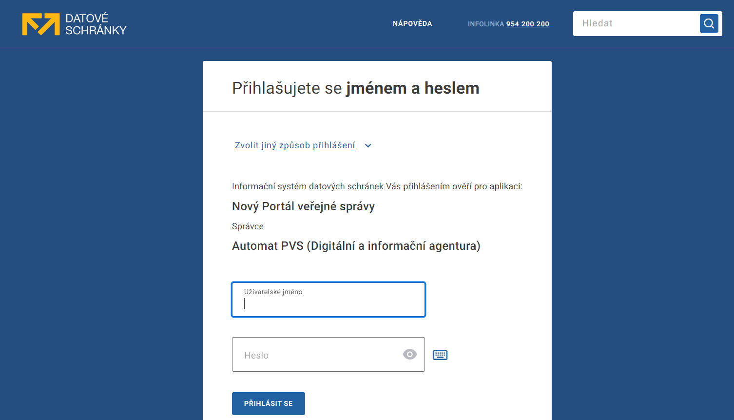

Slide 18
i dodatek smlouvy musí být uveřejněn v registru smluv za stejných pravidel, jako původní smlouva
doporučuje se dodatek uveřejňovat jako nový záznam navázaný na ID původní smlouvy
doporučuje se rámcovou smlouvu (svým charakterem obchodní podmínky pro budoucí dílčí smlouvy) uveřejnit jako samostatný záznam a na její ID následně navazovat jednotlivé dílčí tzv. realizační smlouvy. Jednotlivé dílčí objednávky uzavřené na základě rámcové smlouvy se nesčítají, každá objednávka se posuzuje jako samostatný závazek (a uveřejní se, je-li předmět plnění vyšší než 50.000 Kč bez DPH).
pokud je smlouva uveřejněna podle zákona o registru smluv (ZRS), je tím splněna i povinnost takovou smlouvu uveřejnit podle zákona č. 134/2016 Sb., o zadávání veřejných zakázek (ZZVZ). Pozor ale, toto pravidlo neplatí naopak!
§ 8 odst. 4 ZRS a § 219 odst. 1 písm. d) ZZVZ

Slide 19
Znečitelnění některých informací v uveřejňované smlouvě
neuveřejňují se informace, které nelze poskytnout při postupu podle předpisů upravujících svobodný přístup k informacím (zejm. zákon č. 106/1999 Sb., o svobodném přístupu k informacím, zákon č. 21/1992 Sb., o bankách, zákon č. 29/2000 Sb., o poštovních službách, atd.):
A) informace, které jsou předmětem průmyslového vlastnictví (např. patent),
B) osobní a citlivé údaje fyzických osob (nikoli právnických), které nejsou nezbytně nutné k plnění smlouvy
pozor na povinně zveřejňovaná metadata – zejména identifikace smluvních stran
nejčastěji osobní údaje osob jednajících jménem konkrétní smluvní strany - jméno, příjmení, bydliště, rodné číslo, telefon, email, věk, pohlaví, podpis…

Slide 20
C) obchodní tajemství – definice v ust. § 504 zákona č. 89/2012, občanský zákoník: „konkurenčně významné, určitelné, ocenitelné a v příslušných obchodních kruzích běžně nedostupné skutečnosti, které souvisejí se závodem a jejichž vlastník zajišťuje ve svém zájmu odpovídajícím způsobem jejich utajení.“
např. seznamy zákazníků, případně seznamy dodavatelů (tzv. nákupní prameny); seznamy obchodních zástupců; obchodní plány; cenové kalkulace; výrobní náklady; obrat jednotlivých prodejen; marketingové studie; připravované vzorníky a vzorky či kolekce; vnitřní způsob organizace obchodní korporace; strategická rozhodnutí, podnikatelské záměry…
ve smyslu ZRS není obchodním tajemstvím předmět plnění ani informace o rozsahu a příjemci veřejných prostředků (např. dotace/návratné finanční výpomoci)

Slide 25
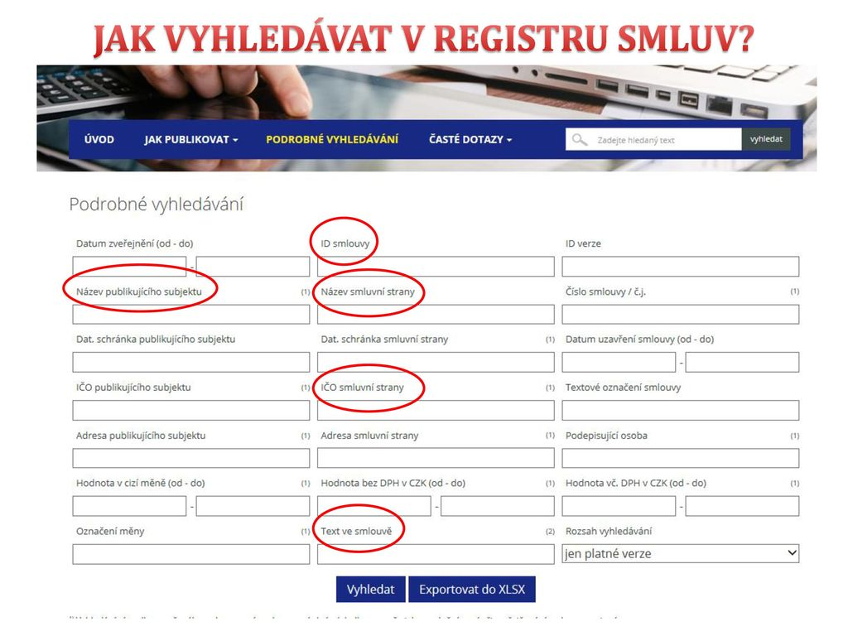
Vyhledávání v registru smluv

Slide 30
Následky neuveřejnění povinně uveřejňované smlouvy
povinně uveřejňovaná smlouva nabude účinnosti teprve dnem uveřejnění
výjimka u smluv jejímž předmětem jsou léčiva nebo zdravotnické prostředky a smluv uzavřených v krajní nouzi nebo za účelem odvrácení nebo zmírnění újmy hrozící bezprostředně v souvislosti s mimořádnou událostí ohrožující život, zdraví, majetek nebo životní prostředí (účinnost dle ujednání ve smlouvě)
pořádková lhůta k uveřejnění do 30 dnů od uzavření smlouvy - není sankce
není-li smlouva zveřejněna ani do 3 měsíců od uzavření, platí, že je zrušena od počátku (§ 7 odst. 1 ZRS) => absolutní neplatnost (pozor, den účinnosti stanovený ve smlouvě je irelevantní, rozhoduje datum uzavření!)
poskytnutá plnění (bez právního důvodu) si musí strany vrátit, alternativně lze uzavřít dohodu o narovnání dle § 1903 OZ s obdobným obsahem a tuto uveřejnit v registru smluv
§ 579 odst. 2 OZ: „Kdo způsobil neplatnost právního jednání, nahradí škodu z toho vzniklou straně, která o neplatnosti nevěděla.“

Slide 31
Oprava vadného uveřejnění v registru smluv
nejčastější vady: nedostatečně nebo nesprávně vyplněná metadata, nepřiložení smlouvy, případně přiložení jen části smlouvy či v neotevřeném a strojově nečitelném formátu, chyby v psaní nebo počtech, nesprávné znečitelnění
časově omezené právo kterékoli smluvní strany opravit vadu (§ 5 odst. 7 a § 7 odst. 4 ZRS) – formuláře „Modifikace záznamu“, „Odebrání přílohy“ a „Přidání přílohy“
opravit záznam však může jen publikující subjekt (technicky nutno užít tutéž datovou schránkou, kterou byl záznam vytvořen)
opravu třeba provést do 3 měsíců od uzavření smlouvy (před stižením absolutní neplatností), neplatí pro chyby v psaní a počtech
původní smlouva a metadata zůstávají v registru smluv uchovány

Slide 32
Oprava vadného uveřejnění v registru smluv
§ 7 odst. 2 a 3 ZRS, výjimka pro případy, kdy nebyla prostřednictvím registru smluv uveřejněna:
pouze část smlouvy nebo
byla nesprávně vyloučena z uveřejnění metadata z důvodu ochrany obchodního tajemství postupem podle § 5 odst. 6 ZRS (tj. identifikace smluvních stran a ceny či hodnoty plnění u osob uvedených v § 2 odst. 1 písm. e), j), k), l) nebo m) ZRS),
možnost opravy i po 3 měsících, avšak do 30 dnů ode dne, kdy:
se smluvní strana dozvěděla o uveřejnění v rozporu s ZRS, pokud byla dosud v dobré víře, že uveřejnění je souladné se ZRS, nebo
smluvní straně bylo doručeno rozhodnutí nadřízeného orgánu povinného subjektu nebo soudu, podle kterého má být neuveřejněná část smlouvy nebo dotčená metadata poskytnuta

Slide 33
Děkujeme za pozornost.
martin.nehyba@sakbrno.cz
Společná advokátní kancelář
Kobližná 19
602 00 Brno

